Slide 1
صَلاحُ الدِّينِ الأَيُّوبِيّ وَالنَّصْرَانِيّ
Dr. Ehab Atta

Slide 2
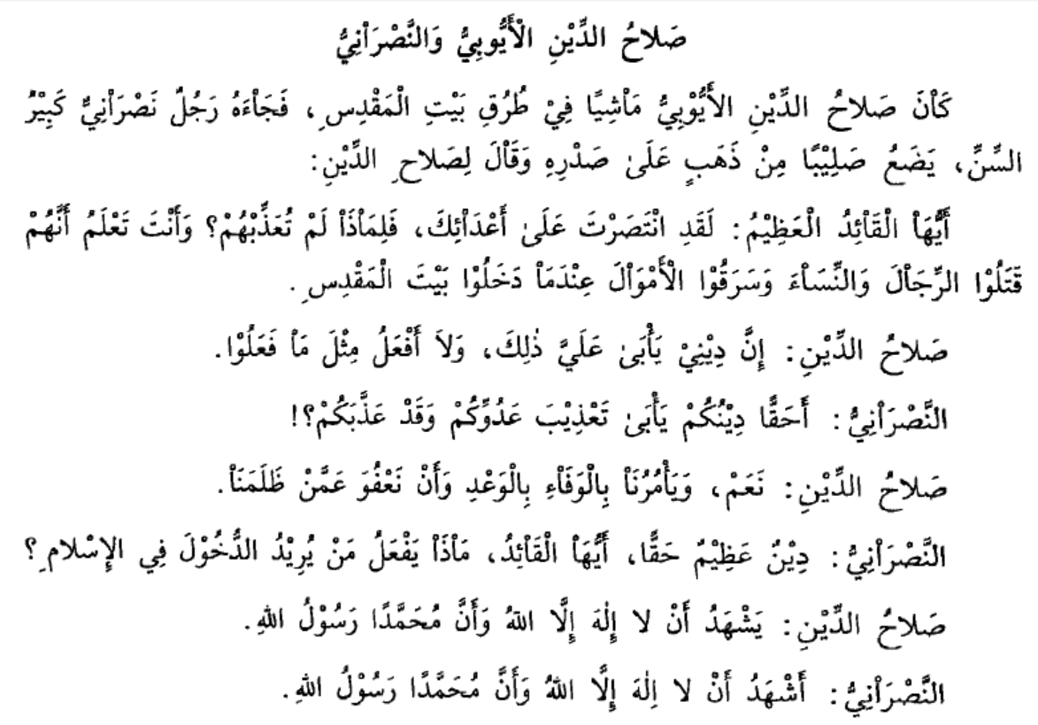

Slide 7
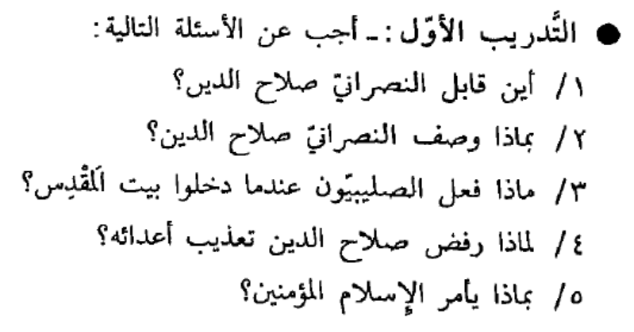

Slide 8
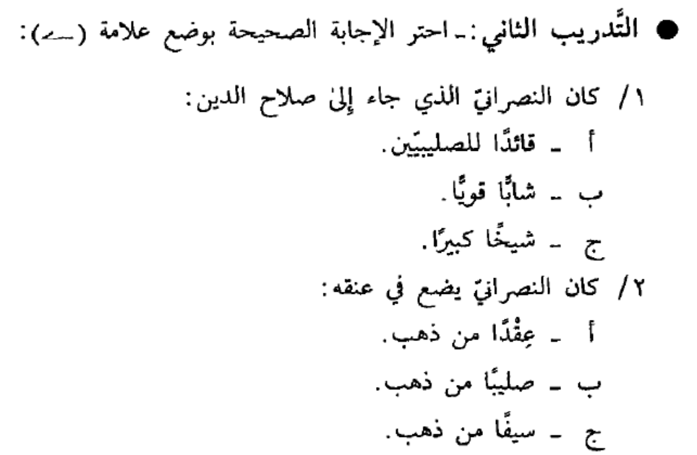

Slide 9
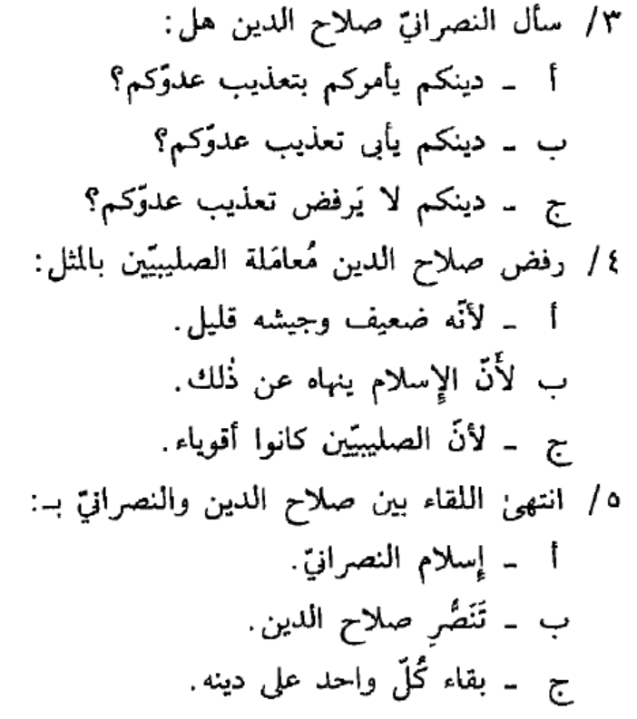

Slide 10
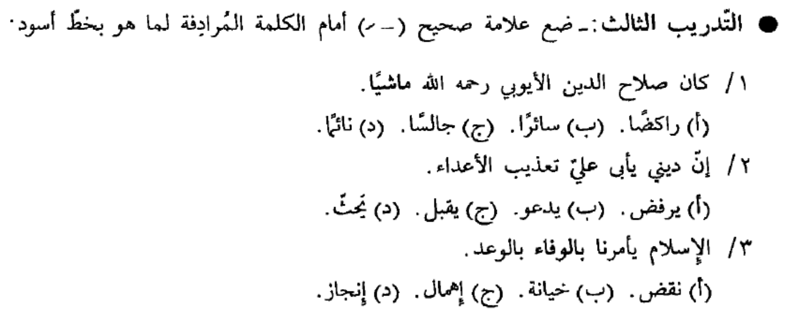

Slide 11
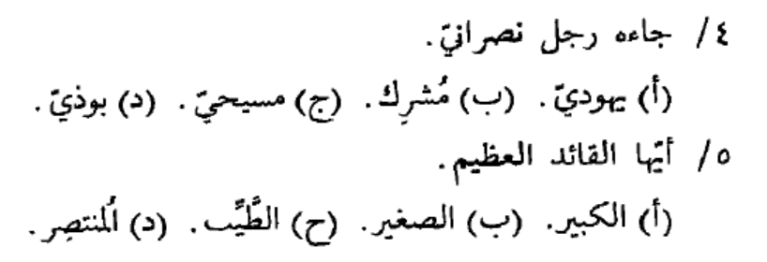

Slide 12
